Slide 1
Интеллектуально-познавательная игра для старшеклассников
«За 7 печатями»
Разработка Елфимовой Н.Ф.16 марта 2012 г.
Notes:
Разработка Елфимовой Н.Ф.

Slide 2
Цель игры:
Выяснить имя и фамилию известного человека, ответив на 7 вопросов ведущего ( для соискателей печатей) и на дополнительные вопросы для зрителей.
Узнать новые и интересные факты из жизни загаданного человека.
Расширить свой кругозор.
Применить свои знания, полученные на уроках, на практике.
Продемонстрировать умение обобщать и делать выводы, сопоставляя факты, обращая внимания на детали и даты.

Slide 3
Условия игры:
Каждый игрок (представитель 9 -11 кл.) должен ответить на 7 вопросов, написав ответ на листе бумаги. Если никто из игроков не дает правильный ответ, то команда представителей от каждого класса дает свою версию. Если она окажется верной, то балл засчитывается игроку от данного класса.
В игре со зрителями можно так же заработать балл для соискателя печатей.
Всем присутствующим запрещается пользоваться мобильными телефонами и другими средствами связи, подсказывать, шептать, намекать на правильный ответ.

Slide 4
Итак,наш герой
родился 19 (31) марта 1882 года в Санкт-Петербурге. Часто встречающаяся дата его рождения 1 апреля появилась в связи с ошибкой при переходе на новый стиль (прибавлено 13 дней, а не 12, как должно для XIX века).
Писатель долгие годы страдал от того, что был «незаконнорожденным»: его отцом был Эммануил Соломонович Левенсон, в семье которого жила прислугой его мать - полтавская крестьянка Екатерина Осиповна.
Родители его прожили вместе в Петербурге три года, у них была старшая дочь Мария (Маруся). Вскоре после рождения второго ребёнка, Николая, отец оставил свою незаконную семью и женился «на женщине своего круга», и мать переехала в другой город. Там мальчик был отдан в гимназию, но в пятом классе его отчислили из-за низкого происхождения. Эти события он описал в автобиографической повести «Серебряный герб».

Slide 5
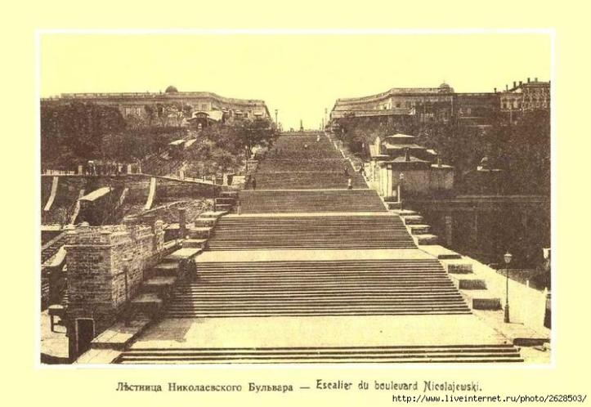
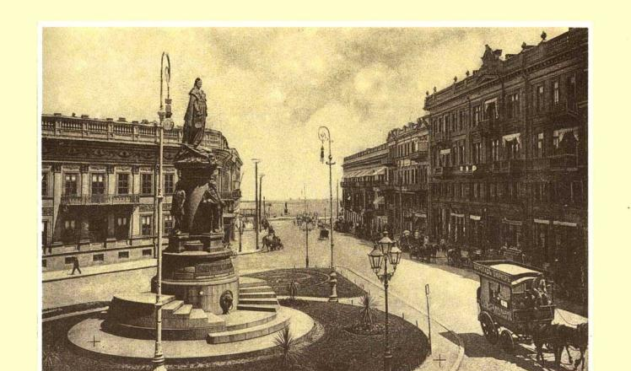
Вопрос 1 печати.
Назовите город, куда переехала семья нашего героя.

Slide 6
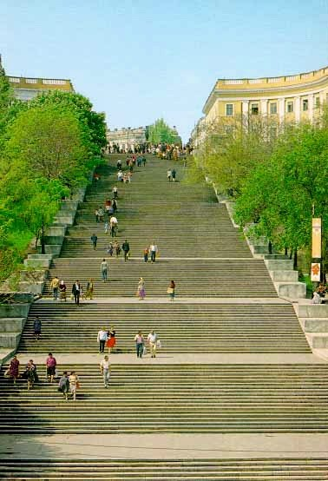
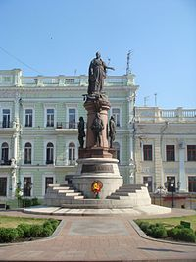

Slide 7
Вы уже знаете, что наш герой родился в Санкт-Петербурге.
Часто он пользовался таким видом городского общественного транспорта, который был характерен для второй половины XIX века: многоместная (15—20 мест) повозка на конной тяге, предшественник автобуса, который постепенно был вытеснен конкой и трамваем. Тем не менее, например, в Санкт-Петербурге ,этот вид транспорта существовал вплоть до 1914 г.
Часто пассажирские места располагались не только внутри этого вида транспорта , но и на крыше (так называемый «империал»).

Slide 8
Вопрос 2 печати. Назовите данный вид транспорта

Slide 9
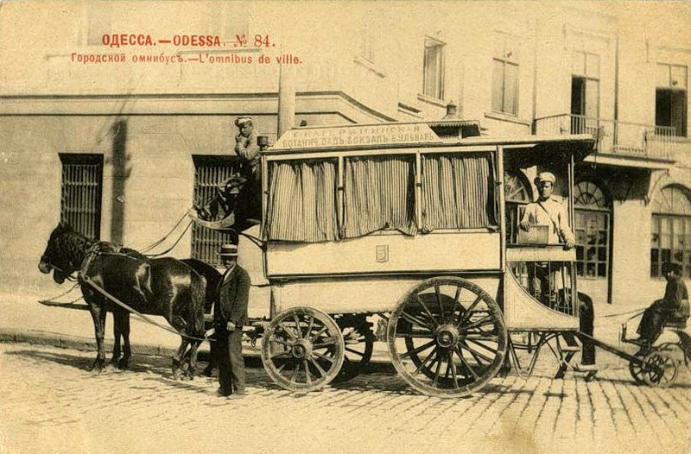
О́мнибус (от лат. omnibus «всем», форма дат. падежа мн. числа лат. omnis «каждый») — вид городского общественного транспорта, характерный для второй половины XIX века

Slide 10
Вопрос для болельщиков
Что означает данное латинское выражение, как оно появилось?
Omnia mea mecum porte

Slide 11
Латинское выражение, которое часто употреблял Цицерон (106 до н.э. - 43 до н.э.) - Omnia mea mecum porto.
Считается, что оно возникло из следующей истории - когда персидский царь Кир занял город Приену в Ионии, жители покинули его, унося с собой самое ценное из своего имущества. Биант, один из «семи мудрецов», ушел с пустыми руками. В ответ на удивленные вопросы он ответил - «Все свое ношу с собой», имея в виду духовные ценности.

Slide 12
Итак, мы знаем, что семья нашего героя переехала в Одессу.
С 1901 года он начал писать статьи в «Одесских новостях». В литературу нашего героя ввёл его близкий гимназический друг, журналист Владимир Жаботинский, позже ставший выдающимся политическим деятелем сионистского движения.
Затем в 1903 году наш герой был отправлен корреспондентом за границу , где основательно ознакомился с зарубежной литературой.

Slide 13
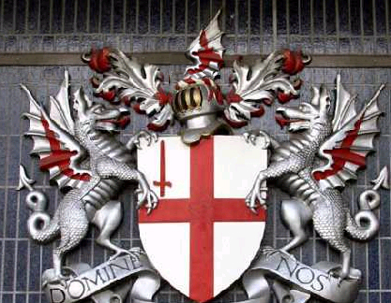
Вопрос 3 печати
Назовите страну, где жил и работал наш герой

Slide 14
Флаг Англии
Notes:
Флаг Англии

Slide 15
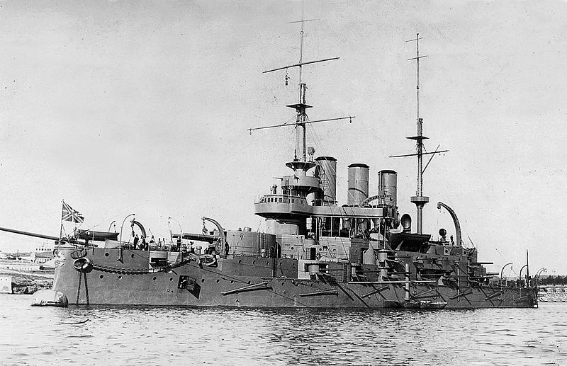
Вернувшись в Россию во время революции 1905 года, он был захвачен революционными событиями, посетил броненосец «Потёмкин», начал издавать в Петербурге сатирический журнал «Сигнал».
Среди авторов журнала были такие известные писатели как Куприн, Фёдор Сологуб и Тэффи. После четвёртого номера его арестовали за «оскорбление величества». Его защищал знаменитый адвокат Грузенберг, добившийся оправдания.

Slide 16
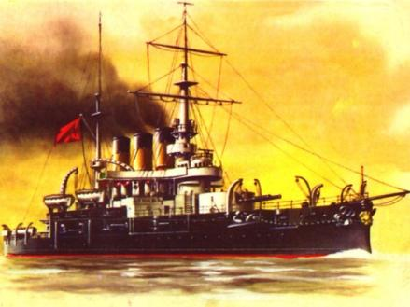
Вопрос 4 печати
14 июня (по новому стилю 27 июня) 1905 г. на броненосце произошло восстание матросов. Организатором и первым руководителем восстания на броненосце стал уроженец Житомира артиллерийский унтер-офицер Григорий Вакуленчук.
В 11 часов на броненосце был дан сигнал на обед. Команда отказалась брать баки с этим блюдом и демонстративно ела сухари, запивая их водой. В корабельную лавку выстроилась очередь. Какое блюдо отказалась есть команда?

Slide 18
14 июня (по новому стилю 27 июня) 1905 г. на броненосце произошло восстание матросов, отказавшихся есть борщ из протухшего мяса. Организатором и первым руководителем восстания на броненосце стал уроженец Житомира артиллерийский унтер-офицер Григорий Вакуленчук.
Командир приказал собрать команду. Борщ был освидетельствован старшим врачом броненосца С. Е. Смирновым, который признал его хорошим. После этого командир пригрозил матросам наказанием за бунт и приказал тем, кто хочет есть борщ перейти к 12-дюймовой башне. Из строя к башне вышло около ста человек. Видя упорство матросов командир приказал вызвать караул, после чего большая часть команды перешла к башне. Когда в строю осталось около 30 человек, старший офицер задержал оставшихся, приказал переписать их фамилии и принести брезент. Приказание принести брезент было расценено командой как подготовка к расстрелу задержанных в строю матросов…

Slide 19
В 1906 году наш герой переехал в Курортный район Санкт-Петербурга, где свёл близкое знакомство с художником Репиным и писателем Короленко.
В 1907 году опубликовал переводы Уолта Уитмена. Книга стала популярной, что увеличило известность нашего героя в литературной среде. Он стал влиятельным критиком, громил бульварную литературу (статьи о Лидии Чарской, Анастасии Вербицкой, «Нате Пинкертоне» и др.), остроумно защищал футуристов — как в статьях, так и в публичных лекциях — от нападок традиционной критики (познакомился с Маяковским и в дальнейшем с ним был в приятельских отношениях).
В 1916 году наш герой с делегацией Государственной думы вновь посетил Англию.
После революции наш герой продолжал заниматься критикой, издав две наиболее знаменитые свои книги о творчестве современников — «Книга об Александре Блоке» («Александр Блок как человек и поэт») и «Ахматова и Маяковский». Обстоятельства советского времени оказались неблагодарны для критической деятельности, и ему пришлось этот свой талант «зарыть в землю», о чём он впоследствии сожалел.

Slide 20
Вопрос для болельщиков: кто эти люди, о которых писал наш герой? Можете ли вы назвать их по имени и отчеству?

Slide 21
Репин Илья Ефимович (1844-1930) – художник
Горький Алексей Максимович (1868-1936) - писатель
Андреев Леонид Николаевич (1871-1919) – писатель
Кони Анатолий Федорович (1844-1927) - юрист, писатель, общественный деятель
Брюсов Валерий Яковлевич (1873-1924) - поэт
Маяковский Владимир Владимирович (1893-1930) - поэт
Житков Борис Степанович (1882-1938) - писатель
Тынянов Юрий Николаевич (1874-1943) - писатель, литературовед

Slide 22
Вопрос 5 печати. Кто изображен на фотографии?

Slide 23
Александр Блок и наш герой…

Slide 24
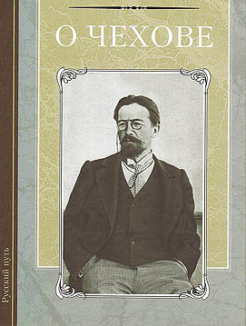
С 1917 года наш герой засел за многолетний труд о Некрасове, его любимом поэте. Его стараниями вышло первое советское собрание стихотворений Некрасова. Он закончил работу над ним только в1926 году, переработав массу рукописей и снабдив тексты научными комментариями. Монография «Мастерство Некрасова» много раз переиздавалась. После 1917 года удалось опубликовать значительную часть стихов Некрасова, которые ранее были либо запрещены царской цензурой, либо на которые было наложено «вето» правообладателями. Примерно четверть известных в настоящее время стихотворных строк Некрасова была введена в оборот именно нашим героем. Кроме того, в 1920-е годы им были обнаружены и изданы рукописи прозаических сочинений Некрасова («Жизнь и похождения Тихона Тросникова», «Тонкий человек» и других).
Помимо Некрасова наш герой занимался биографией и творчеством ряда других писателей XIX века (Чехова, Достоевского, Слепцова), чему посвящена, в частности, его книга «Люди и книги шестидесятых годов», участвовал в подготовке текста и редактировании многих изданий. Самым близким себе по духу писателем Чуковский считал Чехова.

Slide 25
Вопрос для болельщиков
Кто из перечисленных писателей говорил:
«В детстве у меня не было детства», и почему?

Slide 26
29 января 1860 года в небольшом домике на Полицейской улице (ныне — Чехова) в семье Павла Егоровича Чехова родился третий ребенок — Антон. Раннее детство Антона протекало в бесконечных церковных праздниках, именинах. В будние дни после школы братья сторожили лавку отца, а в 5 утра каждый день вставали петь в церковном хоре. Как говорил сам Чехов: «В детстве у меня не было детства».

Slide 27
Увлечение детской словесностью, прославившее нашего героя, началось сравнительно поздно, когда он был уже знаменитым критиком. В 1916 году он составил сборник «Ёлка» и написал свою первую сказку.
В жизни нашего героя было ещё одно увлечение — изучение психики детей и того, как они овладевают речью. Он записал свои наблюдения за детьми, за их словесным творчеством в книге «От двух до пяти» (1933).

Slide 28
Вопрос 6 печати.
Как называлась первая сказка нашего героя ( ее название состоит из одного слова, по – английски звучит практически так же, как и по – русски)?

Slide 30
В 1930-е годы наш герой много занимался теорией художественного перевода. Его книгу «Искусство перевода» 1936 года переиздали перед началом войны, в 1941 году, под названием «Высокое искусство») и собственно переводами на русский язык (М. Твен, О. Уайльд, Р. Киплинг и другие, в том числе в форме «пересказов» для детей).

Slide 31
Вопрос для болельщиков
Закончите фразу известного писателя и назовите его настоящую фамилию.
Нет ничего легче, чем бросить курить...

Slide 32
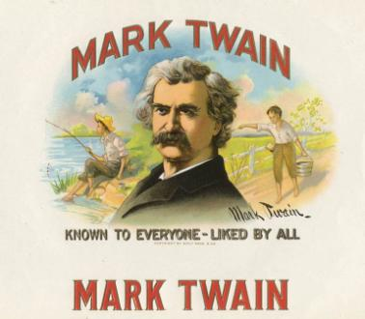
Нет ничего легче, чем бросить курить, - я уже тридцать раз бросал.
Марк Твен (англ. Mark Twain, настоящее имя -Сэ́мюэл Лэ́нгхорн Кле́менс), американский писатель, журналист и общественный деятель. Его творчество охватывает множество жанров — юмор, сатира, философская фантастика, публицистика и др., и во всех этих жанрах он неизменно занимает позицию гуманиста и демократа.

Slide 33
В последние годы наш герой— всенародный любимец, лауреат ряда государственных премий и кавалер орденов, вместе с тем поддерживал контакты с диссидентами Александром Солженицыным, Иосифом Бродским).
На даче,( где он постоянно жил последние годы), наш герой устраивал встречи с окрестными детьми, беседовал с ними, читал стихи, приглашал на встречи известных людей, знаменитых летчиков, артистов, писателей, поэтов. Те дети, давно ставшие взрослыми, до сих пор вспоминают эти посиделки на его даче.
Он умер 28 октября 1969 года от вирусного гепатита. На даче , где писатель прожил большую часть жизни, ныне действует его музей.

Slide 34
Дом – музей нашего героя в Переделкино

Slide 35
Наш герой был награждён орденом Ленина (1957), тремя орденами Трудового Красного Знамени, а также медалями. В 1962 году ему была присвоена в СССР Ленинская премия, а в Великобритании он был удостоен степени Доктора литературы Honoris causa Оксфордского университета.

Slide 36
Вопрос 7 печати.
Назовите имя и фамилию нашего героя.

Slide 38
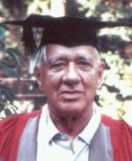
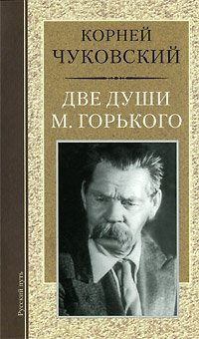
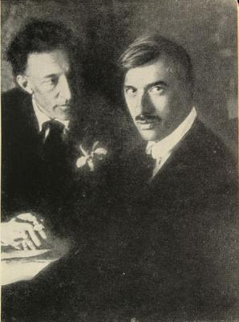
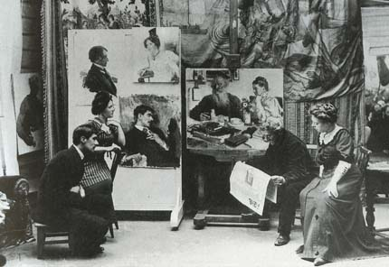

Slide 39
Подведем итоги. Наш герой -
Русский писатель, литературовед, доктор филологических наук – Корней Иванович Чуковский. (Настоящие имя и фамилия Николай Васильевич Корнейчуков).
Мы все выросли на его произведениях для детей в стихах и прозе ("Мойдодыр", "Тараканище", "Айболит" и др.)
Немногие знают, что Корней Иванович с юношеских лет вел трудовую жизнь, много читал, изучил самостоятельно английский и французский языки.
Чуковскому принадлежит целая серия книг о мастерстве перевода: "Принципы художественного перевода" (1919), "Искусство перевода" (1930, 1936), "Высокое искусство" (1941, 1968) и др.
В последние годы жизни он выступал со статьями-эссе о Зощенко, Житкове, Ахматовой, Пастернаке и многих других.
В эти дни,19 марта (31 по новому стилю) отмечается 130 лет со дня рождения К.И. Чуковского.

Slide 40
Магистрами 7 печатей становятся:
1.
2.
3.
Лауреатами игры становятся:

Slide 41
Награждение победителей

